Slide 1
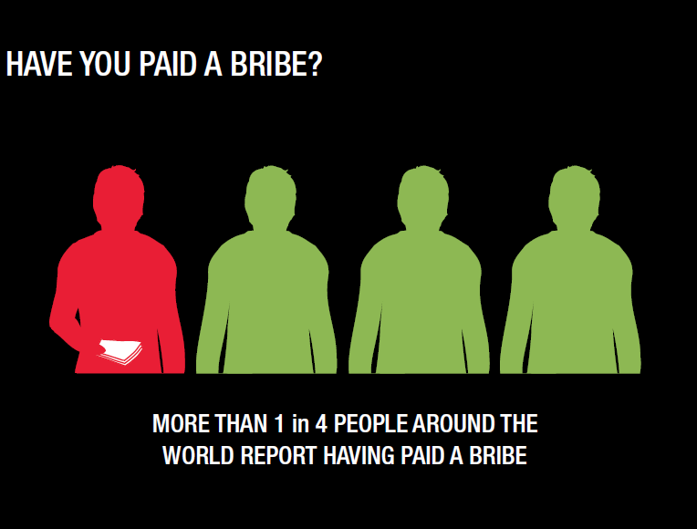
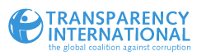
BAROMETRO GLOBAL DE LA CORRUPCION 2013
Publicado el 9 de Julio de 2013
La mayor encuesta a nivel mundial sobre la experiencia y percepción ciudadana de la corrupción

Slide 2
BAROMETRO GLOBAL DE LA CORRUPCION 2013
Una encuesta global de opinión pública:
Contiene las experiencias y opiniones de los ciudadanos sobre el soborno y la corrupción
114,300 personas encuestadas
107 países/territorios
Encuesta realizada entre Septiembre de 2012 y Marzo de 2013
8va edición de este informe insignia

Slide 3
BAROMETRO GLOBAL DE LA CORRUPCION 2013
Principales hallazgos del Barómetro 2013:
La ciudadanía considera que la corrupción está aumentando
Los niveles de pago de sobornos siguen altos
La corrupción está socavando el estado de derecho alrededor del mundo
La corrupción comienza en los niveles más altos del poder, y desde allí debe ser detenida
La ciudadanía está lista para luchar contra la corrupción
Todos debemos aumentar nuestros esfuerzos en la lucha contra la corrupción

Slide 4
¿CREE UD QUE LA CORRUPCION HA AUMENTADO EN SU PAIS?
HA AUMENTADO

Slide 5
LA CORRUPCION ESTA AUMENTANDO

Slide 6
EL PAGO DE SOBORNOS SIGUE SIENDO ALTO
MAS DE 1 EN 4 PERSONAS EN EL MUNDO DICE HABER PAGADO UN SOBORNO

Slide 7
EL PAGO DE SOBORNOS SIGUE ALTO
% DE PERSONAS ENCUESTADAS QUE HAN PAGADO UN SOBORNO PARA ACCEDER A ALGUNO DE OCHO SERVICIOS BASICOS, POR PAIS/TERRITORIO

Slide 8
EL PAGO DE SOBORNOS SIGUE ALTO

Slide 9
EL SOBORNO NOS CUESTA A TODOS
El pago de sobornos para acceder a servicios públicos no solamente es un costo para los ciudadanos en términos monetarios. También lleva a la discriminación y a la desigualdad en el acceso y la provisión de los servicios.

Slide 10
CORRUPCION Y ESTADO DE DERECHO
El nivel de soborno a la policía fue el más alto (más del 75%) en la República del Congo, Ghana, Indonesia, Kenya, Liberia, Nigeria y Sierra Leone.
En 36 países, las personas encuestadas ven a la policía como la institución más corrupta. En estos países un promedio del 53% de los encuestados han pagado sobornos a la policía.
El soborno en el poder judicial ha aumentado más del 20% en Ghana, Indonesia, Mozambique, las Islas Salomón y Taiwan
Las personas en 20 países ven al sector judicial como la institución más corrupta.

Slide 11
CORRUPCION Y ESTADO DE DERECHO
En Américas, los niveles de soborno fueron más altos en la policía, seguido del sistema judicial.

Slide 12
CORRUPCION Y ESTADO DE DERECHO
En demasiados países del mundo, las instituciones que debieran luchar contra la corrupción no merecen la confianza de la ciudadanía.
“Los gobiernos deben asegurar que haya instituciones fuertes, independientes y con recursos adecuados para prevenir y sancionar la corrupción. La ciudadanía paga el precio cuando estas instituciones clave se ven debilitadas.”
Huguette Labelle, Presidenta de Transparency International.

Slide 13
CORRUPCION EN LA CIMA DEL PODER
¿En que medida cree Ud que las siguientes instituciones son corruptas? Escala del 1 (nada corrupto) al 5 (extremadamente corrupto).

Slide 14
LOS GOBIERNOS SON POCO EFECTIVOS
¿Que tan efectivos son los gobiernos en la lucha contra la corrupción?

Slide 15
LA CIUDADANIA ESTA LISTA PARA ACTUAR

Slide 16
¿PUEDE LA GENTE COMUN MARCAR LA DIFERENCIA EN LA LUCHA CONTRA LA CORRUPCION?
“SI”

Slide 17
BAROMETRO GLOBAL DE LA CORRUPCION 2013
¿Y ahora que?

Slide 18
DEBEMOS INCREMENTAR NUESTROS ESFUERZOS EN LA LUCHA CONTRA LA CORRUPCION
Que la integridad y la confianza sean los principios básicos de las instituciones públicas y los servicios públicos
Volver al estado de derecho
Que los corruptos rindan cuentas
Procesos democráticos limpios

Slide 19
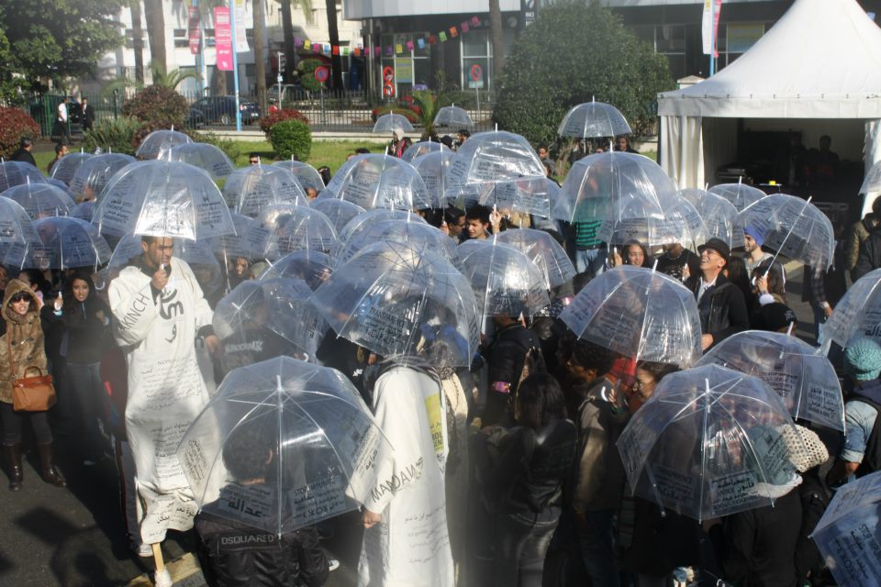
TODOS TENEMOS UN ROL QUE JUGAR
Foto: Transparency Maroc
La ciudadanía necesita herramientas para protegerse de la corrupción

